Slide 1
定风波
苏东坡的精神突围

Slide 2


思想的突围
读准节奏
读懂情感

Slide 3
读准节奏
一

Slide 4
定风波·莫听穿林打叶声
苏轼
三月七日，沙湖道中遇雨。雨具先去，同行皆狼狈，余独不觉，已而遂晴，故作此词。
莫听穿林打叶声，何妨吟啸且徐行。竹杖芒鞋轻胜马，谁怕？一蓑烟雨任平生。
料峭春风吹酒醒，微冷，山头斜照却相迎。回首向来萧瑟处，归去，也无风雨也无晴。

Slide 5
定风波·莫听穿林打叶声
苏轼
三月七日，沙湖道中遇雨。雨具先去，同行皆狼狈，余独不觉，已而遂晴，故作此词。
莫听穿林打叶声，何妨吟啸且徐行。竹杖芒鞋轻胜马，谁怕？一蓑烟雨任平生。
料峭春风吹酒醒，微冷，山头斜照却相迎。回首向来萧瑟处，归去，也无风雨也无晴。
\
\
\
\
\
\
\
\
\
\
\
\

Slide 6
词语解释
定风波：词牌名。
沙湖：在今湖北黄冈东南三十里，又名螺丝店。
狼狈：进退皆难的困顿窘迫之状。
已而：不久，随即。
萧瑟：指风雨吹打树木的声音。
吟啸：高声吟咏。
芒鞋：草鞋。
一蓑烟雨任平生：披着蓑衣在风雨里过一辈子也处之泰然。一蓑（suō）：蓑衣，用棕制成的雨披。
料峭：形容微寒。
斜照：偏西的阳光。
向来：方才。

Slide 7
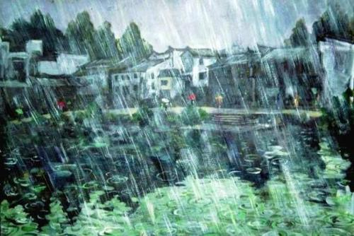
词的小序写了什么内容？
时间：三月七日
地点：沙湖道中。
环境：先雨后晴。
事件：遇雨。
人物：同行，余。
感觉：狼狈 不觉
故：交代写作缘由。
三月七日，沙湖道中遇雨。雨具先去，同行皆狼狈，余独不觉。已而遂晴，故作此词。

Slide 8

上片译文：
不用注意那穿林打叶的雨声，不妨一边吟咏长啸着，一边悠然地行走。竹杖和草鞋轻捷胜过骑马，有什么可怕的？一身蓑衣任凭风吹雨打，照样过我的一生。
冒雨漫步，抒写徐行的心情。

Slide 9

词句分析
“穿林打叶声”，指风雨吹打着树林树叶沙沙作响的声音，形象生动地写出风之疾雨之骤及其给人带来的萧瑟之感。一“穿”一“打”，是很有力量感的动词，见出风雨之大。
莫听穿林打叶声，
何妨吟啸且徐行。

Slide 10
词句分析
词人以“莫听”二字，显示出自己不惧风雨的态度。 “何妨吟啸且徐行” 句承上而来，将“莫听”之意补足，写出在风雨中从容不迫、悠然自得的诗意情怀。“何妨”二字比“莫听”，更多了一点挑战的味道。
莫听穿林打叶声，
何妨吟啸且徐行。

Slide 11
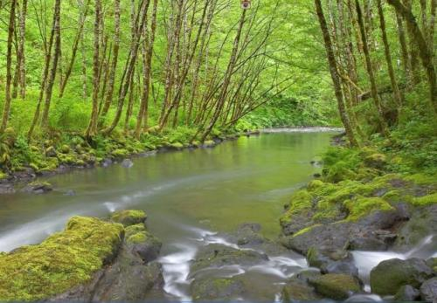
词句分析
“竹杖芒鞋轻胜马”，写词人竹杖芒鞋，顶风冲雨，从容前行，以“轻胜马”的自我感受，传达出一种搏击风雨、笑傲人生的轻松、喜悦和豪迈之情
“谁怕”一词，由“莫听”、“何妨”一路而来，不惧风雨的气势愈唱愈高，从而水到渠成地引发出“一蓑烟雨任平生”的警句。
竹杖芒鞋轻胜马
谁怕？

Slide 12

词句分析
由眼前风雨推及整个人生，有力地强化了作者面对人生的风风雨雨而我行我素、不畏坎坷的超然情怀。
不仅是上阕词的点睛之处，也是苏轼饱经沧桑而体悟到的一种人生境界的生动写照。
一蓑烟雨任平生

Slide 13
下片译文：
春风微凉，将我的酒意吹醒，寒意初上，山头初晴的斜阳却应时相迎。回头望一眼走过来遇到风雨的地方，回去吧，对我来说，既无所谓风雨，也无所谓天晴。
酒醒天晴，心境旷达，超然洒脱。

Slide 14
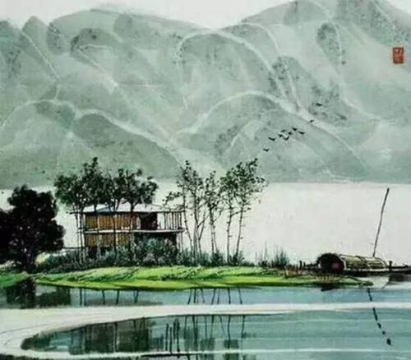
词句分析
写雨过天晴的景象。这几句既与上片所写风雨对应，又为下文所发人生感慨做铺垫。
“料峭春风吹酒醒，微冷，山头斜照却相迎”

Slide 15
词句分析
句中“萧瑟”二字，意谓风雨之声，与上片“穿林打叶声”相照应。“风雨”二字，一语双关，既指野外途中所遇风雨，又暗指几乎致他于死地的政治“风雨”和人生险途。
回首向来萧瑟处，归去，也无风雨也无晴。

Slide 16
读出情感
二

Slide 17
主题
此词为醉归遇雨抒怀之作。词人借雨中潇洒徐行之举动，表现了虽处逆境屡遭挫折而不畏惧不颓丧的倔强性格和旷达胸怀。全词即景生情，语言诙谐。

Slide 18
定 风 波
苏 轼
三月七日，沙湖道中遇雨，雨具先去，同行皆狼狈，
余独不觉。已而遂晴，故作此词。
莫听穿林打叶声，何妨吟啸且徐行。竹杖芒鞋轻胜马，谁怕？一蓑烟雨任平生。
料峭春风吹酒醒，微冷，山头斜照却相迎。回首向来萧瑟处，归去，也无风雨也无晴。
· ·
· ·
·
·
· ·
·

Slide 19
读出人物形象
三

Slide 20


结合文中具体词句思考，你读出了一个怎样的苏轼？
乐观旷达
沉着豪迈
宠辱不惊
旷达潇洒

Slide 21
如果我们想把全词的情感浓缩到词中的一个字上，你认为会选哪个字？为什么？
归

Slide 22



陶渊明“归去来兮”。回归田园，在田园间获得人生的安然与宁静，远离官场。
壹
苏轼的归，是归往心里，不躲避官场、不逃离喧嚣。是不以物喜，不以己悲的内心宁静。苏轼在儒释道的碰撞激荡中，得到了融会、整合和统一，从而达到了生机浩荡、超然无累、自足完满的人生境界。此心安处是吾乡！
贰

Slide 23
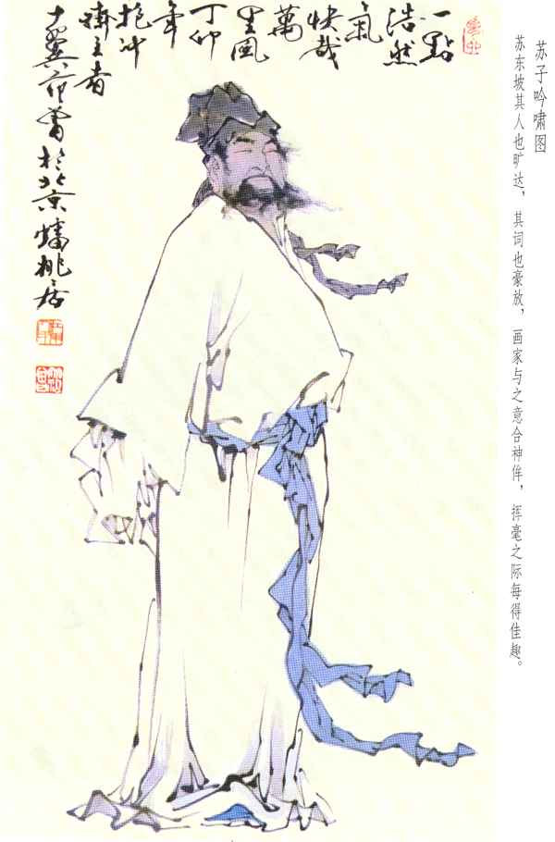
出世、避世
经世致用
自然随性
清静无为
积极入世
独善其身
关注社会民生
他的思想出入儒道，杂染佛禅，
随缘
超然物外
既能关注朝政民生，保持独立的见解，
又能随缘自适，达观处世。
以出世的态度做人，
以入世的态度做事。

Slide 24
黄州数年是苏轼思想发生转折的时期，也是他不断走向成熟和睿智的时期。

Slide 25
黄州贬谪时期的苏轼（1079——1084）
时间 | 词作 | 诗句 | 思想感情
1080 | 《卜算子》
1080 | 《西江月》
1082 | 《定风波》
1083 | 《浣溪沙》
拣尽寒枝不肯栖，寂寞沙洲冷。
幽独凄清 失意自伤
中秋谁与共孤光，把盏凄凉北望。
人生空幻 壮志难酬
一蓑烟雨任平生
不畏坎坷 笑看风雨
门前流水尚能西， 休将白发唱黄鸡。
热爱生活、旷达乐观

Slide 26



卜算子·黄州定慧院寓居作 1080
缺月挂疏桐，漏断人初静。谁见幽人独往来，缥缈孤鸿影。
惊起却回头，有恨无人省。拣尽寒枝不肯栖，寂寞沙洲冷。
壹
精神突围
西江月1080
世事一场大梦，人生几度秋凉。
夜来风叶已鸣廊，看取眉头鬓上。
酒贱常愁客少，月明多被云妨。
中秋谁与共孤光，把盏凄然北望。
贰
1083 浣溪沙
山下兰芽短浸溪，松间沙路净无泥，潇潇暮雨子规啼。谁道人生无再少？门前流水尚能西！休将白发唱黄鸡
叁

Slide 27
苏轼在黄州的心路历程
后期
乐观豪迈
积极向上
中期
前期
随遇而安
洒脱旷达
失意自伤
低沉苦闷
贬谪黄州的初期，苏轼是低沉、苦闷的，但他很快从中逃离出来。面对人生的困境，他没有颓废，没有逃避，而是以一种积极乐观的心态去面对，去挑战。所以，他战胜了生活，战胜了自我。所以，我们才看到，黄州时期的苏轼是一个无畏风雨、笑看坎坷的潇洒之人，是一个超然物外、随遇而安的旷达之人。

Slide 28
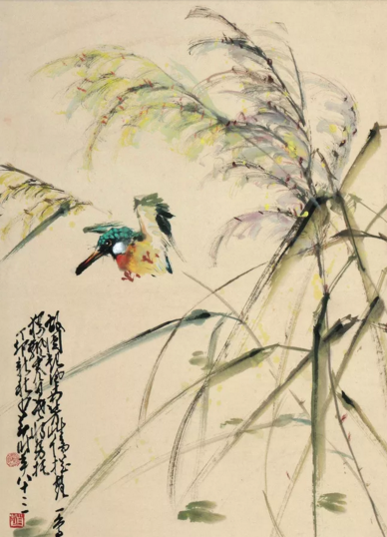

“在黄州的苏东坡是成熟了的苏东坡”成熟是一种明亮而不刺眼的光辉，一种圆润而不腻耳的音响，一种不再需要对别人察言观色的从容，一种终于停止向周围申诉求告的大气，一种不理会哄闹的微笑，一种洗刷了偏激的淡漠，一种无须声张的厚实，一种并不陡峭的高度。勃郁的豪情发过了酵，尖利的山风收住了劲，湍急的细流汇成了湖，结果－－ 引导千古杰作的前奏已经鸣响，一道神秘的天光射向黄州，《念奴娇·赤壁怀古》和前后《赤壁赋》马上就要产生。
----（余秋雨《苏东坡突围》）

Slide 29


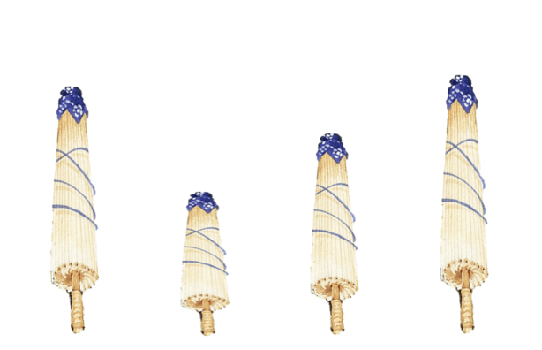
灾难舛途没有愚钝他对生命的灵慧感悟，艰难困苦不曾消磨他对生活敏锐的洞察。相反，历经种种之后，他更懂得收藏和珍惜一点一滴的快乐，活出了一派天真，一派精彩。

Slide 30
谢谢！

Slide 31
也无风雨也无晴。 菩提本无树，明镜亦非台。本来无一物，何处染尘埃。无喜无悲、胜败两往、宠辱不惊、旷达潇洒、大彻大悟、宁静超然的人生哲学和处事态度。
壹
料峭春风吹酒醒，微冷，山头斜照却相迎。寒冷中有温暖，逆境中有希望，忧患中有喜悦。对人生辩证认识，是苏轼经历磨难和打击之后，在灵魂上的升华。
贰

Slide 32
回首向来萧瑟处，归去，也无风雨也无晴。
既不因风雨而担惊受怕，也不因阳光而欣喜若狂，一切都泰然处之。超然得失、不牵忧乐、泯灭有无。
壹
“一蓑烟雨”，他的全身都在风吹雨打之中。“一蓑烟雨”象征人生的风雨、政治的风雨。而“任平生”，是说一生任凭风吹雨打，而始终那样的从容、镇定、达观。
贰

Slide 33

壹
贰
叁
以小见大，巧用双关
富有哲理思辨色彩
儒释道思想的交汇

Slide 34
思想的突围
三

